Slide 1

Storytelling Análytics
Análisis del índice SP500. Impacto de la pandemia en el mercado bursátil y recomendación de inversión

Slide 2

EDA histórico de sp500 posterior al año 2000
Visualización inicial en búsqueda de anomalías y patrones

Slide 3

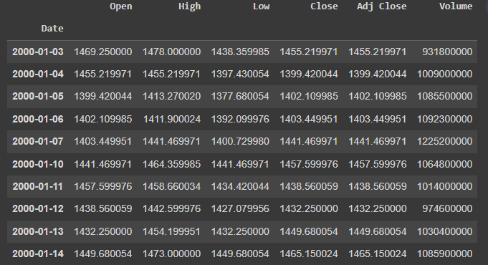
Inspección y analisis preliminar
Date: la fecha del registro de datos.
Open: el precio de apertura de las acciones para el día.
High: el precio más alto que alcanzaron las acciones en el día.
Low: el precio más bajo que alcanzaron las acciones en el día.
Close: el precio de cierre de las acciones para el día.
Adj Close: precio de cierre ajustado
Volume: la cantidad de acciones negociadas durante el día.
Datos históricos del índice SP500 posterior al año 2000

Slide 4




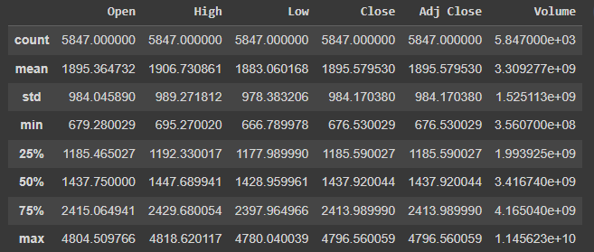


Resumen estadístico descriptivo
número de observaciones
la media
la desviación estándar
el valor mínimo
el percentil 25%
percentil 50% (la mediana)
el percentil 75% y el valor máximo
1
3
4
6

Slide 5
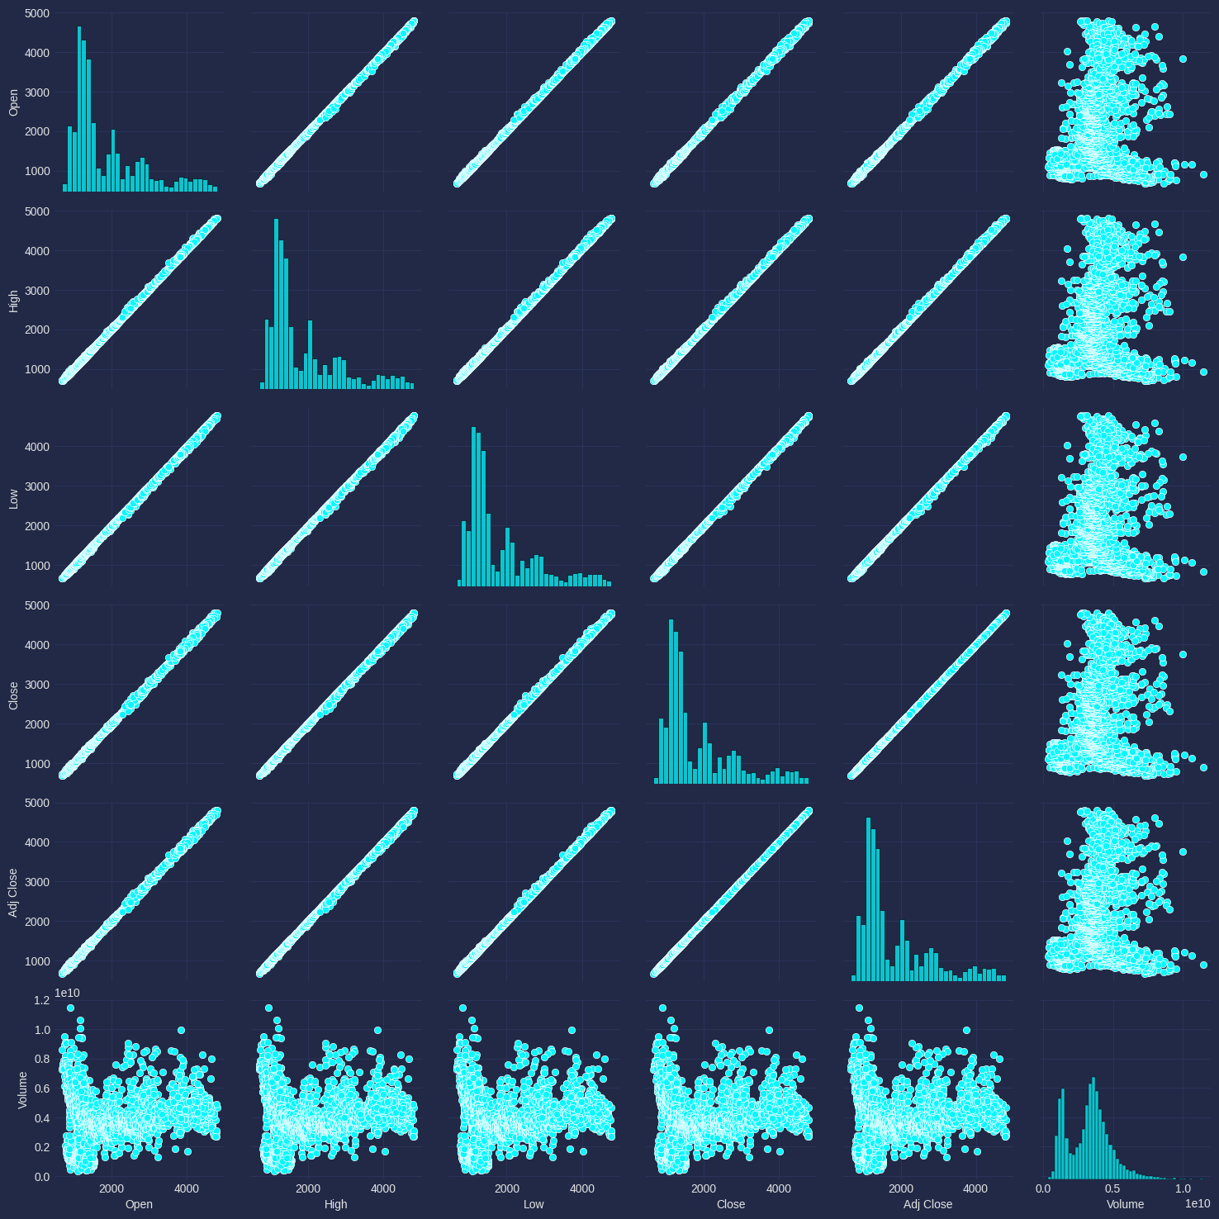
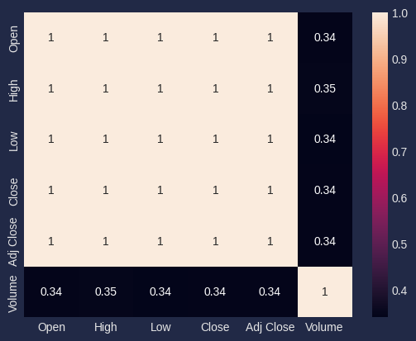
Relación entre variables numéricas

Slide 6
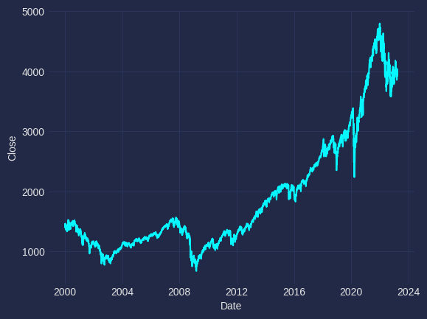
Serie temporal de precios de cierre
Histórico sp500
Close: Precio de cierre
Date: Fecha de la muestra

Slide 7
Análisis de crecimiento por empresa
NASDAQ
Apple – Microsoft Google - Amazon

Slide 8
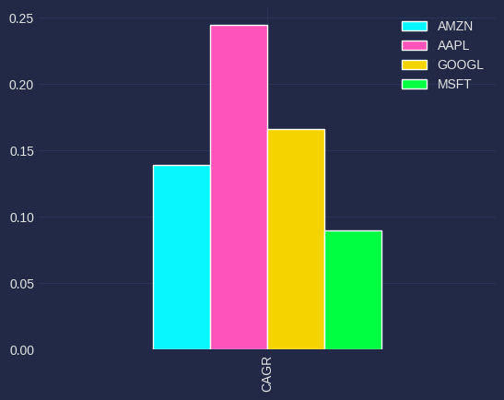
Tasa de crecimiento anual compuesta
KPI
Cagr

Slide 9
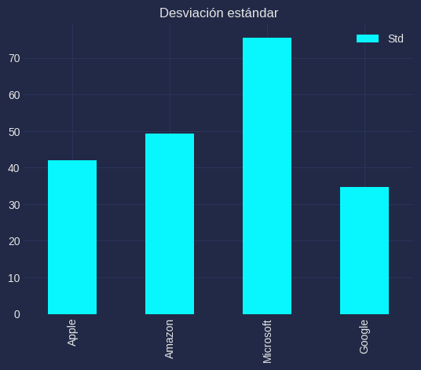
Desviación estándar de los precios de cierre
KPI Volatilidad

Slide 10
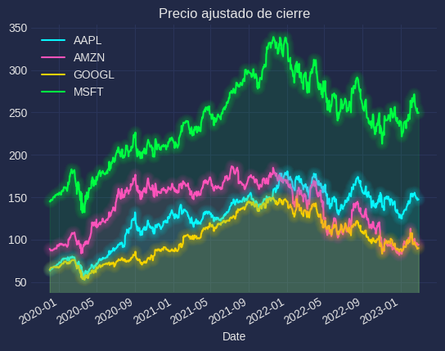
Periodo desde inicio de la pandemia a la
actualidad

Slide 11
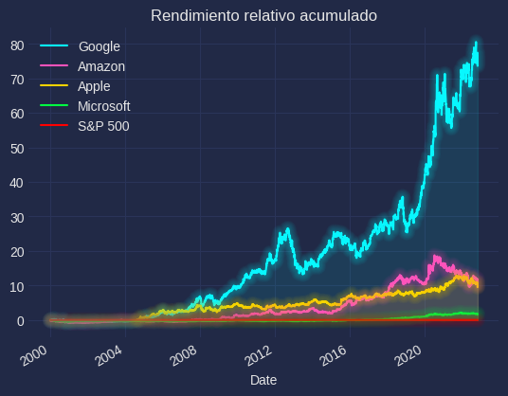
Rendimiento total de una inversión
KPI
Rendimiento relativo
acumulado

Slide 12

Dashboard

Slide 13
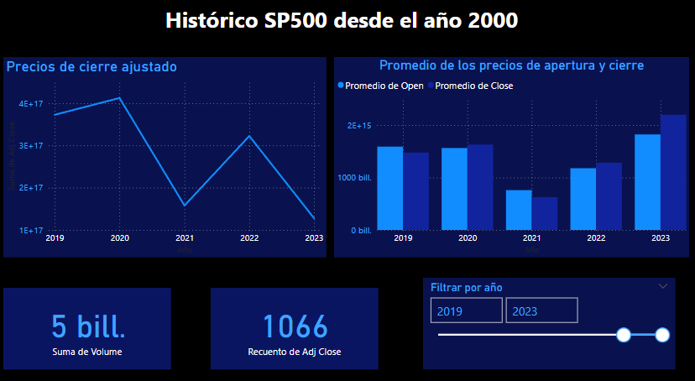
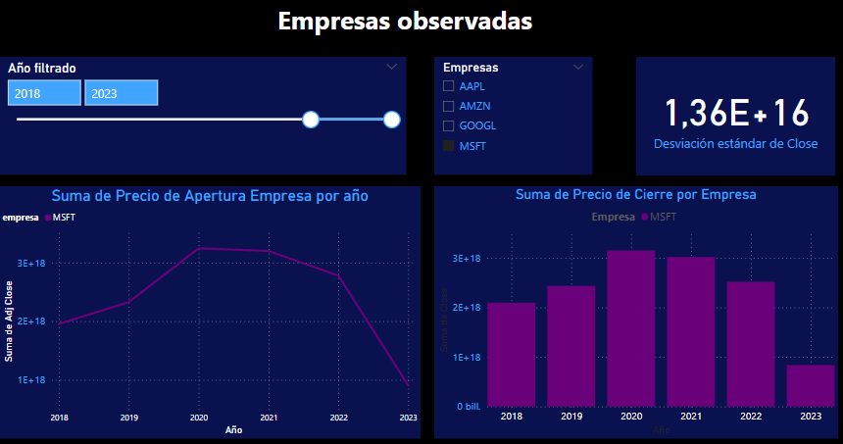
Dashboard power bi
Empresas de NASDAQ evaluadas
Datos Históricos SP500

